Slide 1
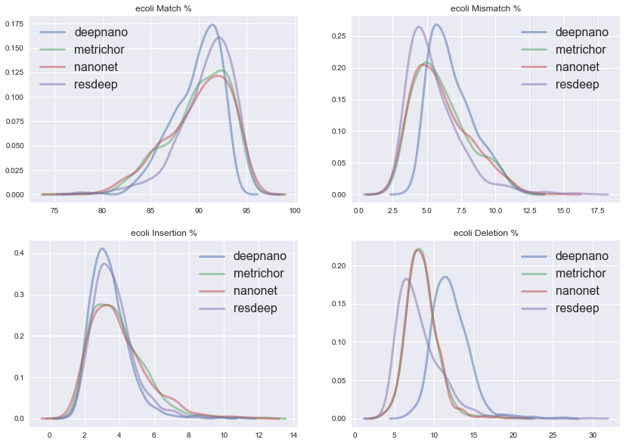
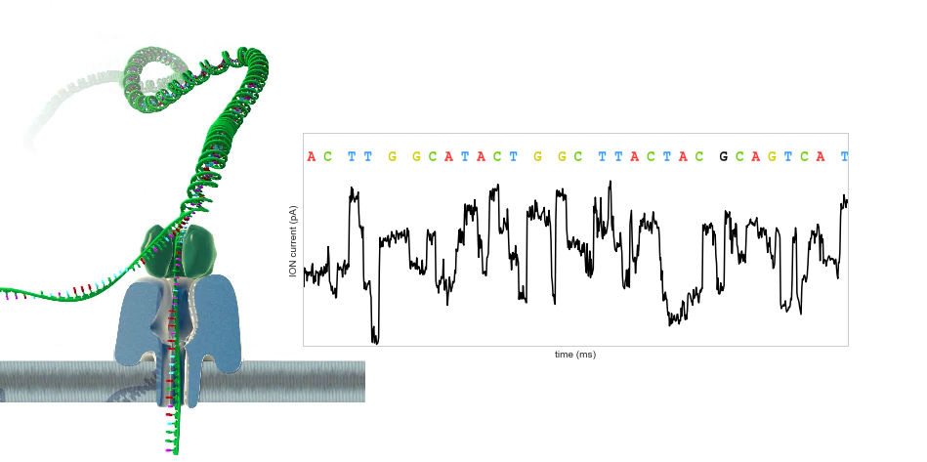
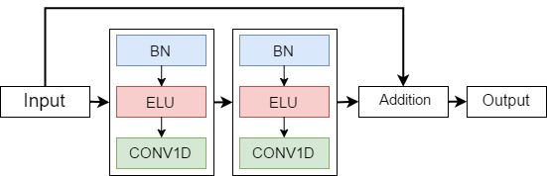
Model dubokog učenja za određivanje očitanih baza dobivenih uređajem za sekvenciranje MinION
Autor: Marko Ratković Mentor: izv. prof. dr. sc. Mile Šikić
Sveučilište u Zagrebu,
Fakultet elektrotehnike i računarstva
Zavod za elektroničke sustave i obradbu informacija
1. Uvod
Oxford Nanopore Technologies (ONT) 2015. godine predstavio je novi uređaj za sekvenciranje. MinION je veličine dlana, teži svega 90 grama, poveziv putem USB 3.0, cijene $1000 dolara, generira dugačka očitanja, no uz vrlo veliku pogrešku. Cilj ovog rada je pokazati da pogreška ne ovisi samo o tehnologiji sekvenciranja već i programskoj podršci koja analizira izlaz samog instrumenta te ga pretvara u niz nukleotida te je istu moguće poboljšati korištenjem metoda strojnog učenja.
4. Rezultati
Kvaliteta očitanja evaluirana je na nekoliko načina: poravnavanjem na referencu, određivanjem konsenzusa de novo sastavljanjem ili iz pileupa poravnanja i usporedbom tako dobivenih konsenzusa s referencom. Razvijeni model, u nastavku pod imenom resdeep nazvan po korištenoj arhitekturi, pokazao je bolje rezultate od postojećih alata (službeni Metrichor i Nanonet te third-party DeepNano) u svim aspektima, na oba korištena skupa podataka (E. Coli i lambda)
2. Opis problema
Prolaskom DNA kroz nanoporu, mijenja se električni otpor ovisno o nukleotidima koji se nalaze unutar same pore. Dobiveni signal, odnosno uzorci struje, opisuju sekvencirani DNA lanac.
KDE plot operacija poravnanja za očitanja
3. Metoda
Opisani problem se može shvatiti kao problem strojnog prevođenja gdje se mjerenja struje prevode u nukleotide, slova A, C, T i G. Konačni model je rezidualna konvolucijska neuronska mreža koja se sastoji od 72 bloka sa slike. Rezidualna arhitektura, ELU aktivacija i batchnorm otklanjaju problem iščezavajućeg gradijenta.
 | Poklapanja | Zamjene | Umetanja | Brisanja
resdeep | 99.24 | 0.65 | 0.11 | 0.55
Nanonet | 97.97 | 1.57 | 0.46 | 1.52
DeepNano | 98.87 | 1.00 | 0.12 | 0.90
Metrichor | 99.12 | 0.75 | 0.13 | 0.63
Postotak operacija u konsenzus sekvenci
 | CPU | GPU
resdeep | 1363.4 | 6571.7
Nanonet | 897.5 | 3828.4
DeepNano | 692.7 | /
Metrichor | online servis
Brzina izražena u bazama po sekundi [bp/s]
5. Zaključak
Predstavljeno je rješenje za očitavanje baza temeljeno na konvolucijskim neuronskim mrežama koje pruža napredak u preciznosti i brzini u odnosu na postojeća rješenja. Razvijeni model trenutno podržava podatke nastale R9 kemijom ali je moguće proširenje na R9.4 te R9.5 kad podaci postanu dostupni.
Connectionist Temporal Classification (CTC) gubitak je korišten kako bi se riješio problem varijabilne duljine izlaznih sekvenci i potrebe za poravnanjem željenih sekvenci na izlaze prilikom treniranja. Model je treniran nad očitanjima dobivenim službenim alatom dodatno popravljenim poravnanjem na referentni genom.
8. diplomska radionica, ZESOI, FER, Zagreb, 6. srpnja 2017.

